Slide 1
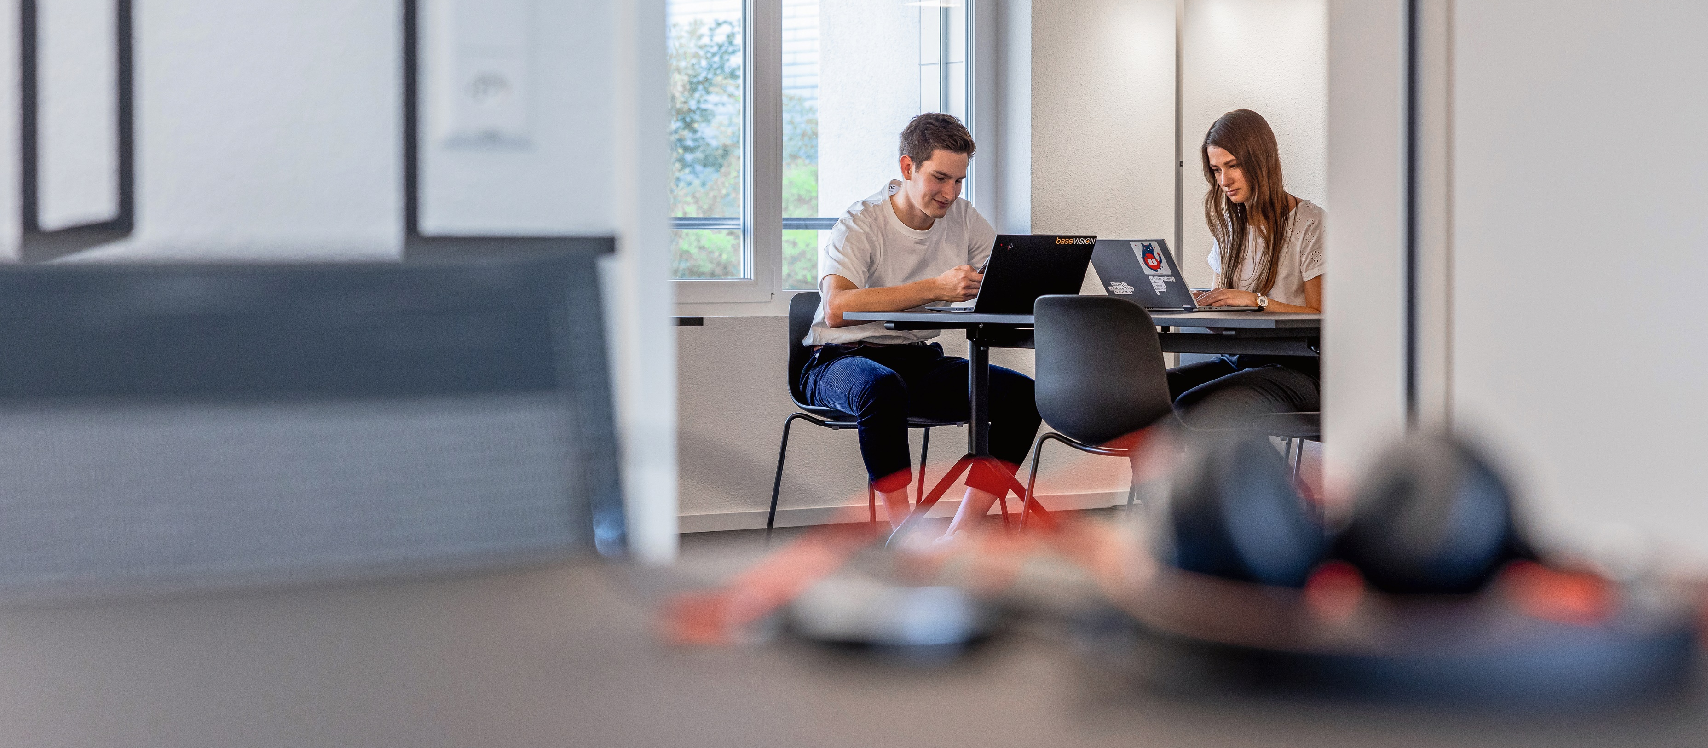
Security Engineer SOC 80-100% (m / w)
Was dich erwartet
Du bist Verantwortlich für Kundenonboardings und die technische Betreuung unserer Kunden im innovativsten Security Operation Center (SOC).
Du identifizierst und definierst Systemsicherheitsanforderungen.
Du entwickelst technische Lösungen, die dazu beitragen, Sicherheitslücken zu schliessen und Aufgaben zu automatisieren.
Du erstellst technische Dokumentationen.
Was wir erwarten
Du hast eine Grundausbildung in Informatik, idealerweise mit weiterführender Ausbildung (HF/FH).
Du bringst mehrjährige Erfahrung im Bereich Security mit Microsoft Technologien mit.
Du arbeitest genau, analytisch und bist fähig, Ergebnisse präsentieren zu können.
Du hast eine schnelle Auffassungsgabe und führst selbständig Aufträge aus.
Du bist innovativ, motiviert sowie flexibel und fühlst dich in einem dynamischen Umfeld wohl.
Du bist ein Teamplayer, arbeitest aber auch gerne selbständig.
Du hast sehr gute Deutsch- und Englischkenntnisse.
baseVISION als Arbeitgeber
Eine zukunftsorientierte Tätigkeit in einem innovativen Unternehmen mit einem dynamischen, jungen Team. Dabei übernimmst du viel Eigenverantwortung und bringst deine eigenen Ideen ein.
Grosser Handlungsspielraum mit viel Abwechslung ermöglichen dir eine stetige Weiterentwicklung. Es erwarten dich moderne Anstellungsbedingungen sowie die Möglichkeit mobil und von zu Hause aus zu arbeiten. Bei baseVISION ist fast alles möglich.
Damit gelingt der Einstieg
Ist dies die richtige Challenge für dich? Dann freuen wir uns auf deine Bewerbung. Sende deinen CV inkl. Motivationsschreiben an Dania Werren (hr@basevision.ch). Wir freuen uns dich kennen zu lernen.
Industriestrasse 14 | CH-4658 Däniken
+41 62 291 30 00 | www.basevision.ch

Slide 2
Security Engineer SOC 80-100% (m / f)
What awaits you
You are responsible for customer onboardings and technical support of our customers in the most innovative Security Operation Center (SOC).
You identify and define system security requirements.
You develop technical solutions that help close security gaps and automate tasks.
You create technical documentation.
What we expect
You have primary education in computer science, ideally with further education (HF/FH).
You have several years of experience in security management with Microsoft technologies.
You work accurately, analytically and are able to present results.
You have a quick apprehension, and you can work independently.
You are willing to learn, innovative, motivated, flexible and feel comfortable in a dynamic environment.
You are a team player, but you also like to work on your own.
You have very good German and English skills.
baseVISION as a company
A future-oriented activity in an innovative company with a dynamic, young team. You will take on a lot of personal responsibility and contribute your own ideas.
A large scope of action with a lot of variety will enable you to develop continuously. You can expect modern employment conditions as well as the possibility to work mobile and from home. At baseVISION almost everything is possible.
For a successful entry
Is this just the right challenge for you? Then we are looking forward to your application. Please send your CV including motivation letter to Dania Werren (hr@basevision.ch). We are looking forward to getting to know you.
Industriestrasse 14 | CH-4658 Däniken
+41 62 291 30 00 | www.basevision.ch

